Slide 1








Chào mừng các con đến với tiết học
TIẾNG VIỆT

Slide 2











Bài 2
Bài
Bài 2
Lời chào
Giáo viên: ............
Notes:
更多模板请关注：https://haosc.taobao.com

Slide 3


1
Khởi động

Slide 4
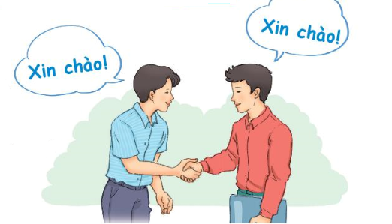
a. Hai người trong tranh đang làm gì?
b. Em thường chào những ai? Em chào như thế nào?

Slide 5
2
Đọc

Slide 6

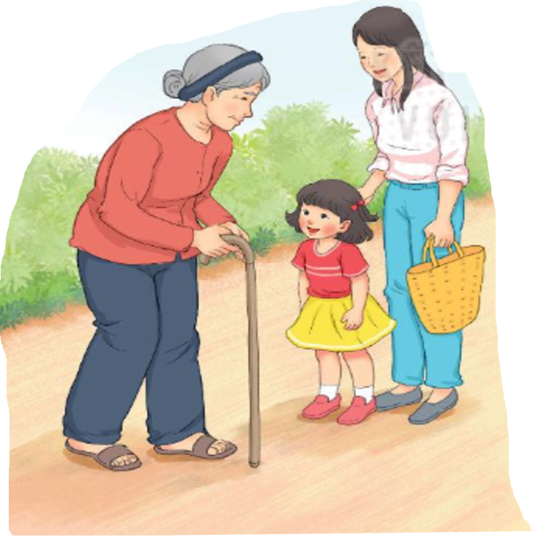
2
Đọc
Lời chào đi trước
Đi đến nơi nào
Lời chào đi trước
Lời chào dẫn bước
Chẳng sợ lạc nhà
1
2
Lời chào kết bạn
Con đường bớt xa
Lời chào là hoa
Nở từ lòng tốt
3
Là cơn gió mát
Buổi sáng đầu ngày
Như một bàn tay
Chân thành cởi mở
4
Ai ai cũng có
Chẳng nặng là bao
Bạn ơi, đi đâu
Nhớ mang đi nhé.

Slide 7
2
Đọc
Lời chào đi trước
Đi đến nơi nào
Lời chào đi trước
Lời chào dẫn bước
Chẳng sợ lạc nhà
Lời chào kết bạn
Con đường bớt xa
Lời chào là hoa
Nở từ lòng tốt
Là cơn gió mát
Buổi sáng đầu ngày
Như một bàn tay
Chân thành cởi mở
Ai ai cũng có
Chẳng nặng là bao
Bạn ơi, đi đâu
Nhớ mang đi nhé.

Slide 8
3
Tìm tiếng

Slide 9




3
Tìm ở cuối các dòng thơ những tiếng cùng vần với nhau
Lời chào đi trước
Đi đến nơi nào
Lời chào đi trước
Lời chào dẫn bước
Chẳng sợ lạc nhà
Lời chào kết bạn
Con đường bớt xa
Lời chào là hoa
Nở từ lòng tốt
Là cơn gió mát
Buổi sáng đầu ngày
Như một bàn tay
Chân thành cởi mở
Ai ai cũng có
Chẳng nặng là bao
Bạn ơi, đi đâu
Nhớ mang đi nhé!
1
3
xa
xa
xa
2
4
~
nào
~
bao
trước
bước
nhà
~
xa
ngày
tay

Slide 10
Lời chào đi trước
Đi đến nơi nào
Lời chào đi trước
Lời chào dẫn bước
Chẳng sợ lạc nhà
Lời chào kết bạn
Con đường bớt xa
Lời chào là hoa
Nở từ lòng tốt
Là cơn gió mát
Buổi sáng đầu ngày
Như một bàn tay
Chân thành cởi mở
Ai ai cũng có
Chẳng nặng là bao
Bạn ơi, đi đâu
Nhớ mang đi nhé!
1
3
2
4

Slide 11
4
Trả lời
câu hỏi

Slide 12
4
Trả lời câu hỏi
Lời chào đi trước
a. Lời chào được so sánh với những gì?
Đi đến nơi nào
Lời chào đi trước
Lời chào dẫn bước
Chẳng sợ lạc nhà
Lời chào được so sánh với bông hoa, cơn gió, bàn tay
Lời chào kết bạn
Con đường bớt xa
Lời chào là hoa
Nở từ lòng tốt
b. Em học được điều gì từ bài thơ này?
Là cơn gió mát
Buổi sáng đầu ngày
Như một bàn tay
Chân thành cởi mở
Đi đâu cũng phải biết chào hỏi mọi người
Ai ai cũng có
Chẳng nặng là bao
Bạn ơi, đi đâu
Nhớ mang đi nhé.

Slide 13
5
Học thuộc lòng

Slide 14


Lời chào đi trước
Đi đến nơi nào
Lời chào đi trước
Lời chào dẫn bước
Chẳng sợ lạc nhà
Lời chào kết bạn
Con đường bớt xa
Lời chào là hoa
Nở từ lòng tốt
1
2

Slide 15

Lời chào đi trước
Đi đến nơi nào
Lời chào đi trước
Lời chào dẫn bước
Chẳng sợ lạc nhà
Lời chào kết bạn
Con đường bớt xa
Lời chào là hoa
Nở từ lòng tốt
1
2

Slide 16
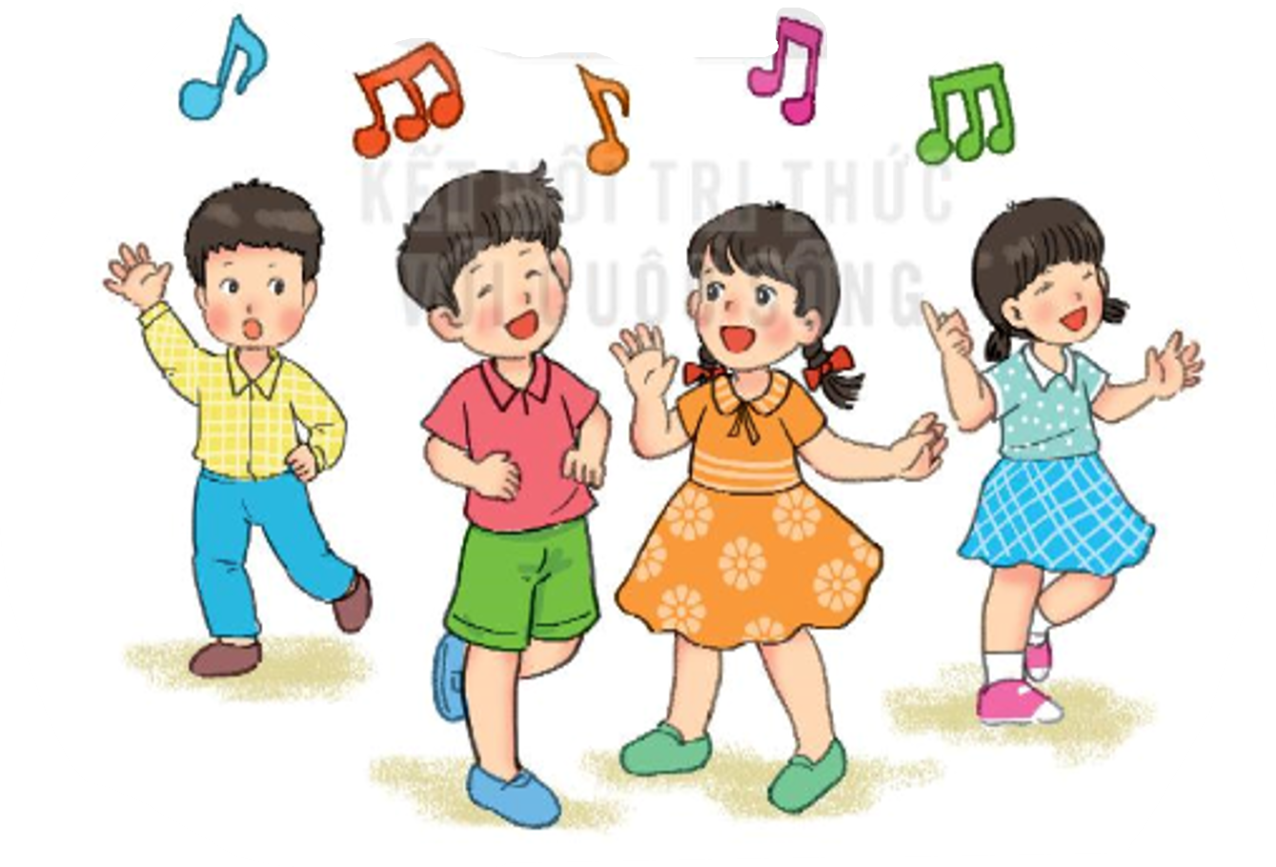
6
Hát một bài hát về lời chào hỏi
Bấm đây nghe bài hát: Có con chim vành khuyên nhỏ

Slide 17

1
Viết từ ngữ
lƟ εào
lƟ εào
lƟ εào
lƟ εào
lƟ εào
lƟ εào
εân κàζ
εân κàζ
εân κàζ
εân κàζ
εân κàζ
εân κàζ
2
Viết tiếng cùng vần với nhau ở cuối mỗi dòng thơ.
Ǉrưϐ -
λΰϐ
nhà -
xa
nào -
bao
ngày -
tay

Slide 18

Thứ năm wgày 10 κáng 3 wăm 2022
Chíζ Ǉả
LƟ εào đi Ǉrưϐ
Đi ΑĞn wΠ wào
LƟ εào đi Ǉrưϐ
LƟ εào dẫn λΰϐ
Chẳng sợ lạc ηà.
LƟ εào ΓĞt bạn

Slide 19
LƟ εào đi Ǉrưϐ
Đi ΑĞn wΠ wào
LƟ εào đi Ǉrưϐ
LƟ εào dẫn λΰϐ
Chẳng sợ lạc ηà.
LƟ εào ΓĞt bạn
CΪ đưŊg bė xa
LƟ εào là hΞ
Nở Ǉừ lŜg Ǉō.

Slide 20






Dặn dò:
- Ho àn κΗİn vở Tập νμĞt Bài 2 (trang 21).
- Làm vở BT Tiếng việt Bài 2 (trang 30-31).
- Xem Ǉrưϐ Bài 3: Khi mẹ vắng nhà
- Viết chính tả vào vở ô li bài: LƟ εào đi Ǉrưϐ (khổ thơ 1 và 2)

